Slide 1
Проект Arcade
Гонки

Slide 2
Описание игры
Разработанная гоночная игра на Python предлагает динамичный геймплей с управляемой игроком машиной и автономными AI-соперниками на детализированных трассах, созданных в редакторе Tiled. Проект реализует реалистичную физику коллизий, систему уровней сложности и интуитивный интерфейс с поддержкой плавного перехода между меню и игровым процессом. Кроссплатформенная архитектура обеспечивает стабильную работу на различных операционных системах, демонстрируя эффективное использование библиотеки Arcade для создания полноценного 2D-игрового приложения.

Slide 3
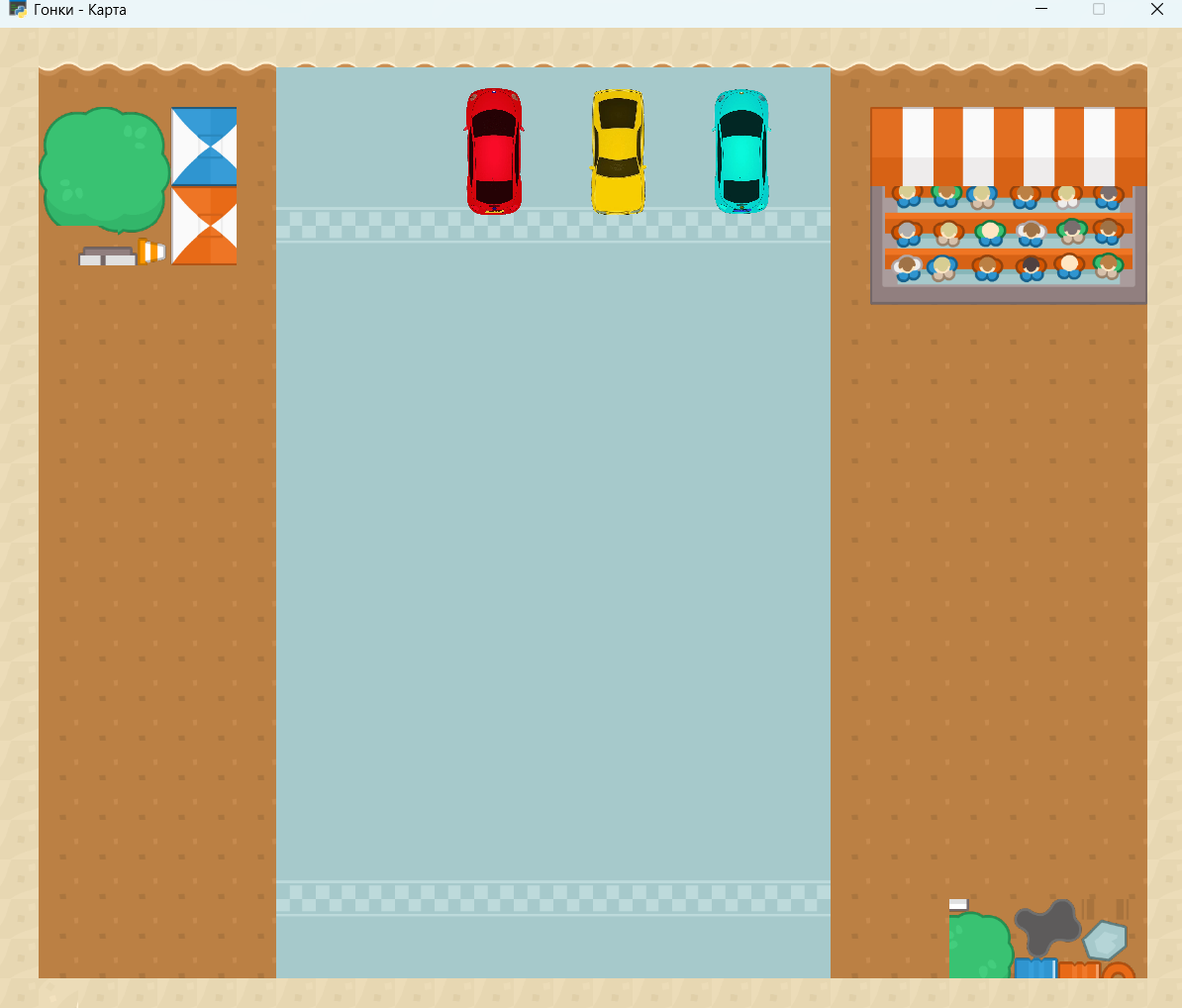
1 уровень

Slide 4
Про уровни
Первый уровень представляет собой начальную трассу с простой конфигурацией — прямыми участками и плавными поворотами, где AI-соперники двигаются на минимальной скорости (3 единицы), что позволяет игроку освоить базовое управление и механику коллизий. Второй уровень усложняет геймплей за счет введения более извилистой трассы с узкими проходами, увеличением скорости AI-машин до 5 единиц и добавлением статических препятствий, требующих повышенной точности маневрирования. Третий уровень является наиболее challenging — здесь трасса включает крутые повороты, динамические препятствия (например, движущиеся барьеры), скорость AI-соперников возрастает до 7 единиц, а для успешного завершения требуется идеальное владение управлением и стратегическое планирование траектории движения.

Slide 5
Заключение
В заключение, разработанный проект успешно реализует концепцию гоночной игры на Python, демонстрируя эффективное использование библиотеки Arcade для создания интерактивного 2D-приложения с поддержкой графического интерфейса, физики коллизий и искусственного интеллекта. Игра предлагает прогрессирующую систему уровней сложности, интуитивное управление и модульную архитектуру, обеспечивающую стабильную работу на различных платформах. Проект служит практическим примером интеграции современных игровых технологий и может быть расширен за счет добавления новых трасс, машин и игровых механик, подтверждая свою ценность как учебный материал и основа для дальнейшей разработки.

